Slide 1
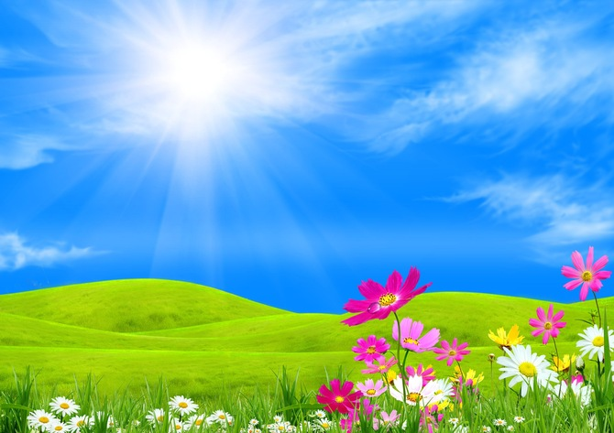
Презентация проекта : «Наш огород» в средней группе
Выполнила:
Красикова Е.А.

Slide 2
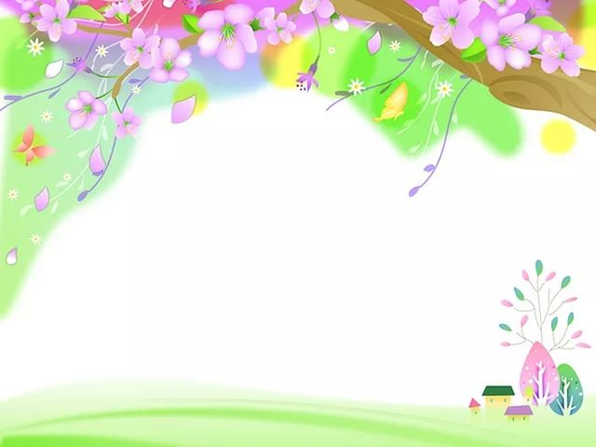
Цель: Формирование у детей интереса к опытнической и исследовательской деятельности по выращиванию культурных растений в комнатных условиях.

Slide 3
Обогащать представления о растениях и поддерживать стремление отражать их в разных продуктах детской деятельности.
Развивать интерес к развитию и росту растений, наблюдательность и любознательность.
Формировать у детей представления о росте и потребности растений.
Дать наглядное представление о необходимости света, тепла и влаги для их роста.
Формировать представления о структуре трудового процесса.
Совместно со взрослым устанавливать взаимосвязь «цель — результат» в труде.
Формировать чувство ответственности при уходе за растениями: вовремя полить, рыхлить почву.
Способствовать развитию трудолюбия, самостоятельности, положительной самооценки.

Slide 4
Участники Проекта:
Дети средней группы, воспитатель, родители.
Тип Проекта:
По содержанию: обучающий, познавательный, исследовательский.
По числу участников: групповой (дети средней группы).
По времени проведения: долгосрочный.
По характеру: в рамках ДОУ.

Slide 5
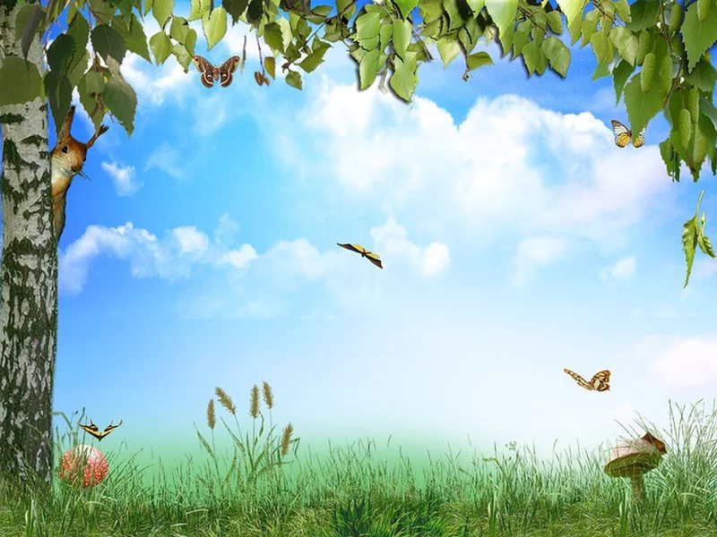
Проект включает в себя три этапа:
Подготовительный
Основной (исследовательский)
Заключительный

Slide 6
Предполагаемый результат Проекта:
Дети знают и применяют полученные знания по уходу за культурными огородными растениями

Slide 7
1 этап - подготовительный
1.Беседы с детьми (выявление знаний детей о растениях).
2.Сбор художественной литературы: стихи, загадки, пословицы, поговорки,
рассказы, сказки про овощи, экологические сказки.
3.Приобретение необходимого оборудования (контейнеры, земля, удобрения, семена).
4.Разбивка огорода на подоконнике.
5.Изготовление табличек - указателей с названиями растений

Slide 8
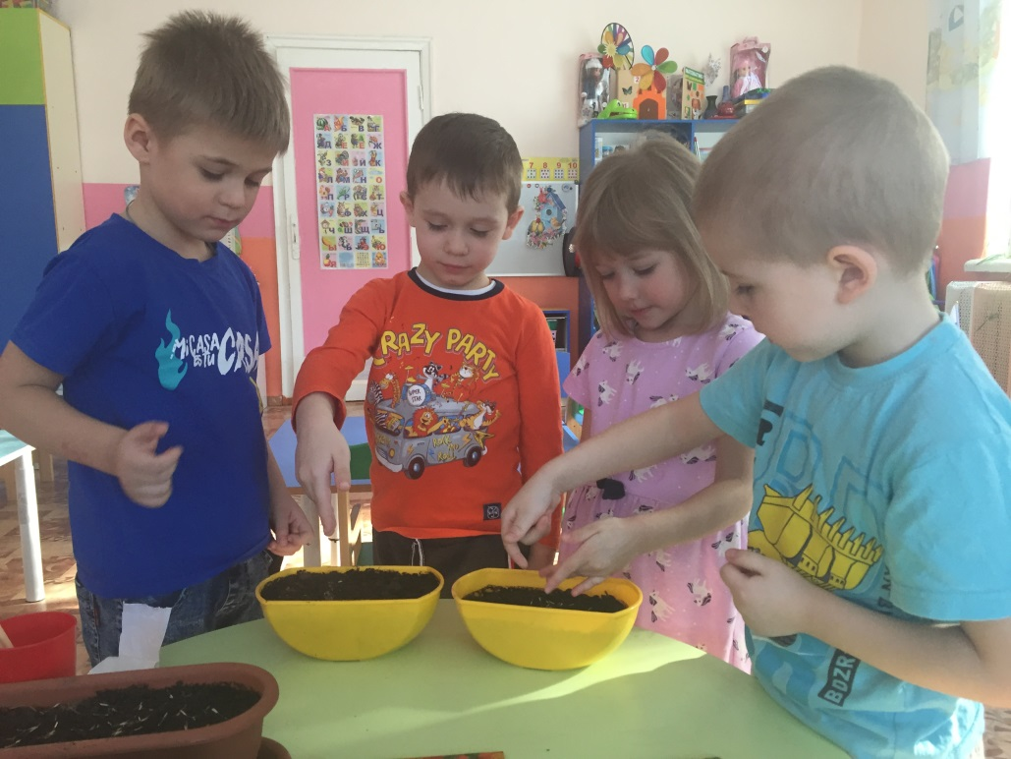
Посадили огород, Посмотрите, что растет! Будем мы ухаживать, Будем поливать! Будем за росточками дружно наблюдать!

Slide 9
2 этап - исследовательский
Дети наблюдали за ростом растений, проводили опыты, эксперименты.
Устанавливали связи: растения - земля, растения - вода, растения - человек.
В процессе исследований дети познакомились с художественной литературой об овощах: поговорки, стихи, сказки, загадки.
Рассматривали иллюстрации, картины. Проводились занятия, дидактические игры, беседы.

Slide 10
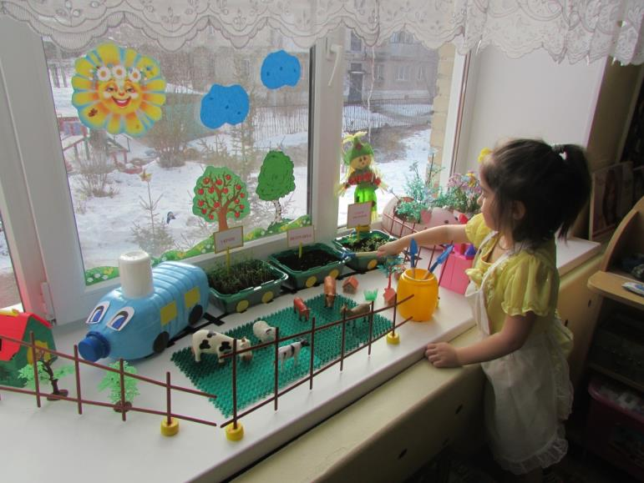
Пойдем с тобою в огород.
Не мало там у нас забот!
Польем лучок из лейки,
И сядем на скамейки!

Slide 11
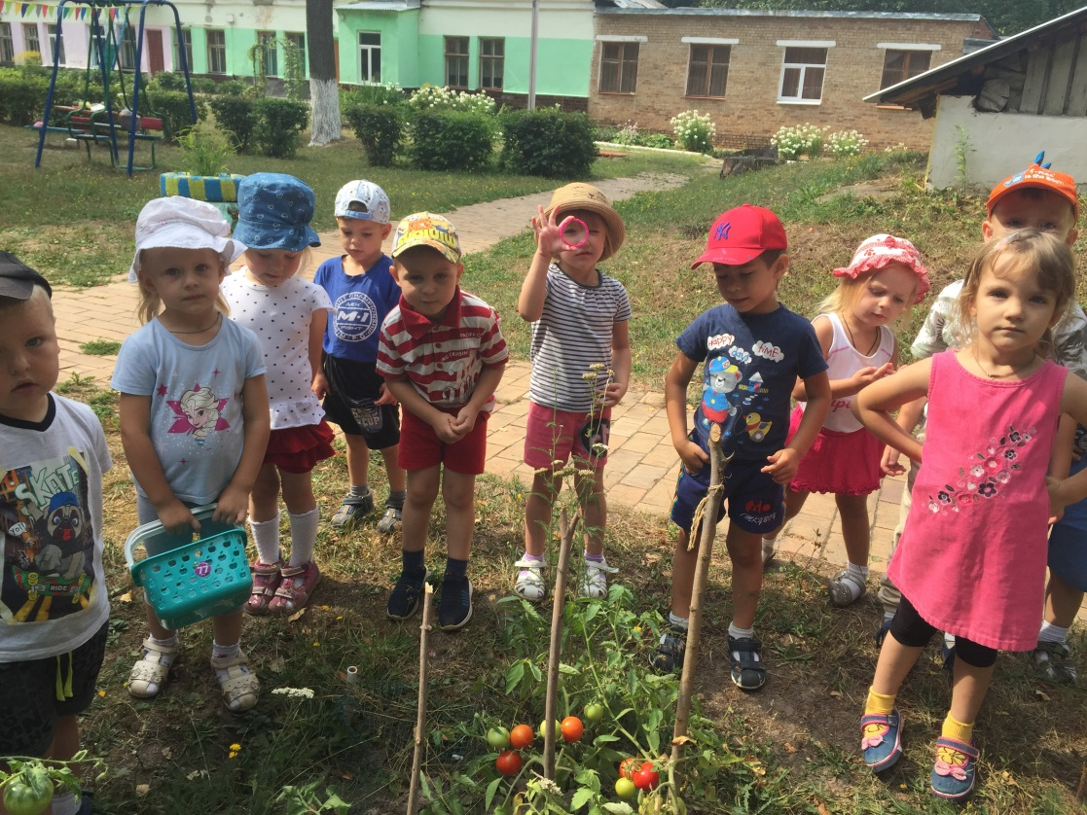
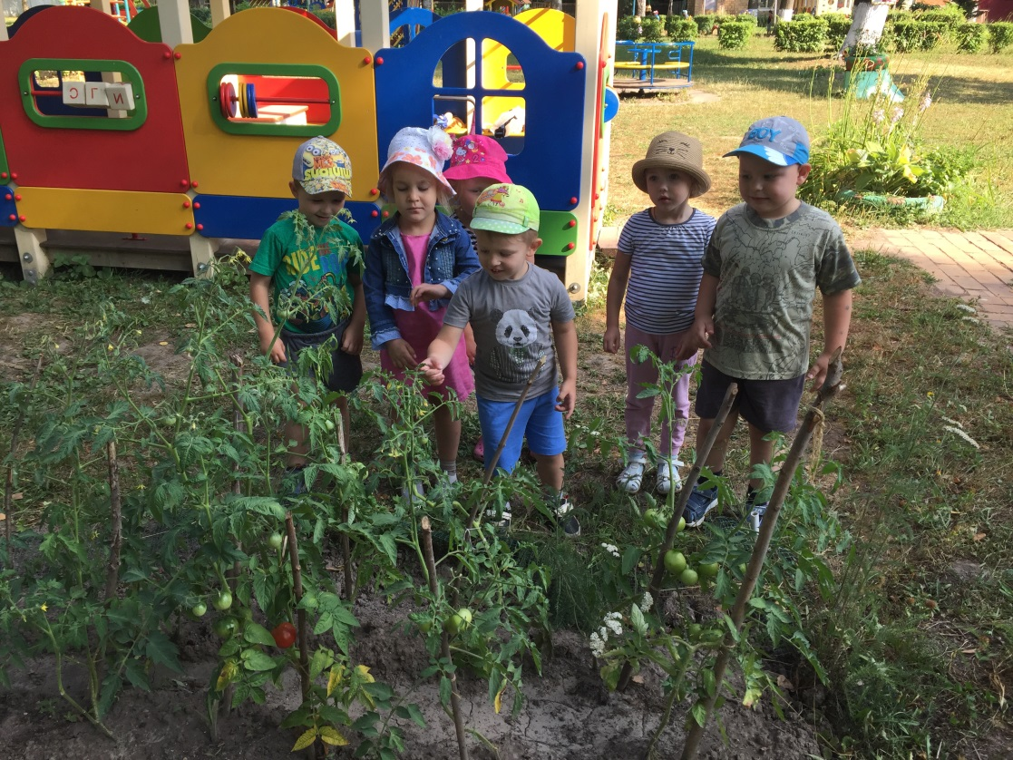
"У ворот шумит народ. Где тут наш огород? Говорят, что там растет. Помидорчиков рассада. И огурчик и лучок. Смотрят все на огород, И уходят открыв рот"

Slide 12
3 этап - заключительный
Подведение итогов реализации проекта.
Сбор урожая.

Slide 13
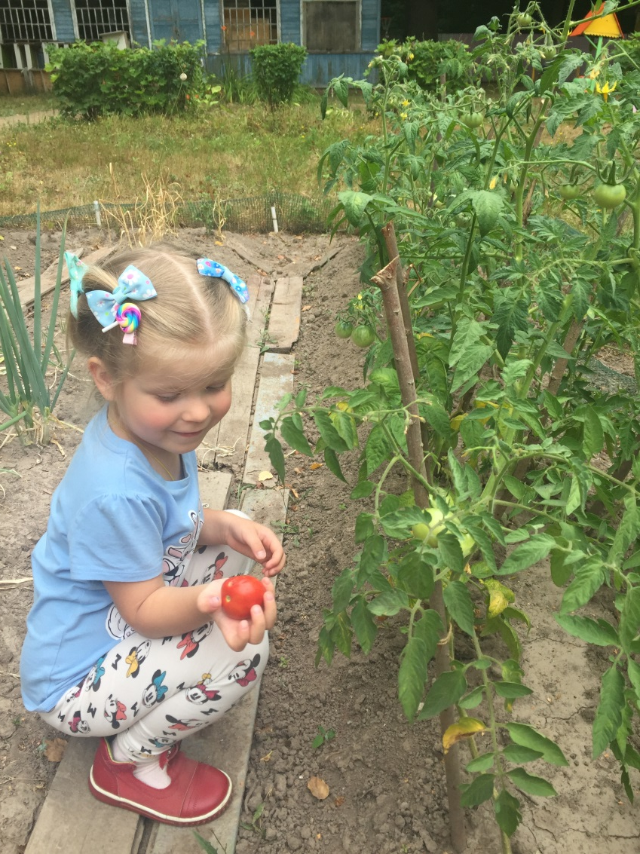
Есть у нас свой огород, Много там всего растёт. И морковка, и петрушка... Любим с грядки зелень кушать.

